Slide 1
Название проекта: Игра “Танчики”

Slide 2
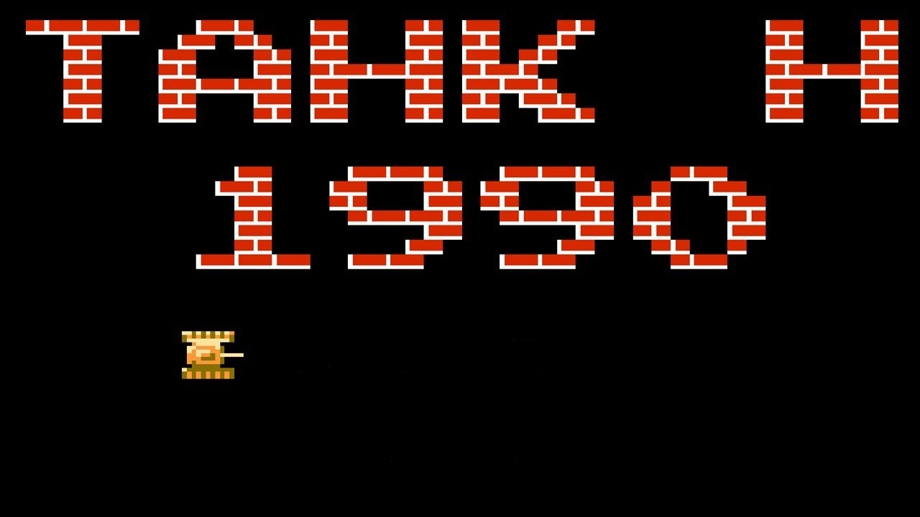
Приложение представляет собой аналог довольно популярной в 90х и 00х годах игры “Танчики”.
В игре реализовано 2 режима: одиночный режим и режим с двумя игроками.
Будет реализовано несколько различных карт и уровней для одиночного режима.

Slide 3
Вначале нужно будет пройти авторизацию или создать новый аккаунт. Далее будет примерно такое же меню, как на картинке выше. Пользователю будет представлен выбор между несколькими режимами игры. Первым основным режимом будет одиночная игра против ботов. Второй режим будет кооперативным, можно будет играть вдвоём на 1 клавиатуре(скорее всего в кооперативе будет несколько режимов).

Slide 4
Будет реализовано движение танчика по игровому полю. Танчик сможет двигаться вверх, вниз, влево, вправо. Также у танчика должна быть реализована возможность стрелять. Также нужно создать ботов, против которых будет играть пользователь. Нужно создать несколько различных карт для каждого режима игры(возможно, некоторые карты будут повторяться в разных режимах игры). Также нужно реализовать режим, где пользователь сможет сам создавать игровую карту и включать ее в основные игровые карты.

Slide 5
Программа будет написана на ЯП Python с помощью библиотеки Pygame.

